Slide 1
Übung Astrophysik II
8. Übung - 10.12.2015
Danny Milosavljevic
Georg Steinböck

Slide 2
Aufgabe 8.A)
Beschreiben Sie im Detail den Sunyaev-Zeldovich (SZ) Effekt. Stellen Sie desweiteren die SZ-Surveys mit den bodengebundenen Teleskopen SPT und ACT und dem Weltraumsatelliten Planck vor und diskutieren Sie die wichtigsten Forschungsergebnisse dieser Surveys.

Slide 3
Sunyaev-Zeldovich Effekt
erhöht Strahlungsdichte bei höheren Frequenzen verglichen mit Erwartung bei Schwarzkörperstrahlung
“Mugging by photons”

Slide 4
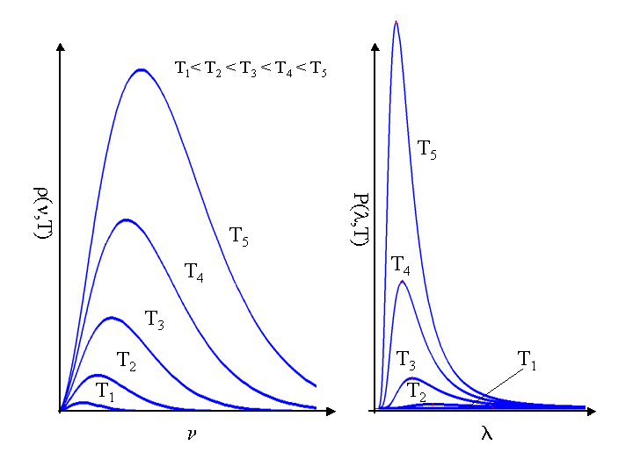
Schwarzkörperstrahlung

Slide 5
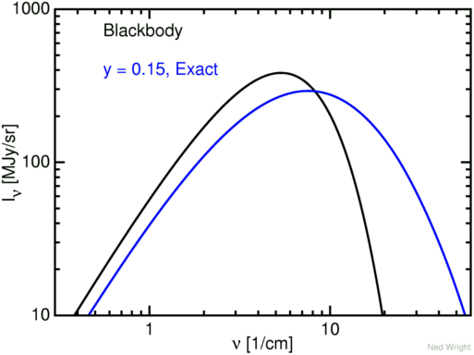
SZ-Strahlung
nach rechts schieben
bisschen verformen

Slide 6

Sunyaev-Zeldovich-Effekt
WARUM? -> Inverse Compton Scattering:
nur eines von 100 Hintergrundstrahlungs-Photonen macht das:

Slide 7
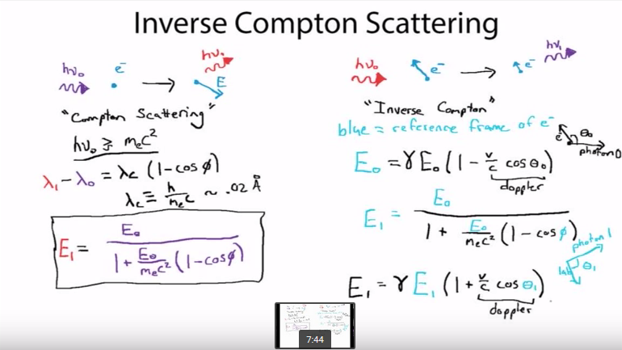
Mugging

Slide 8
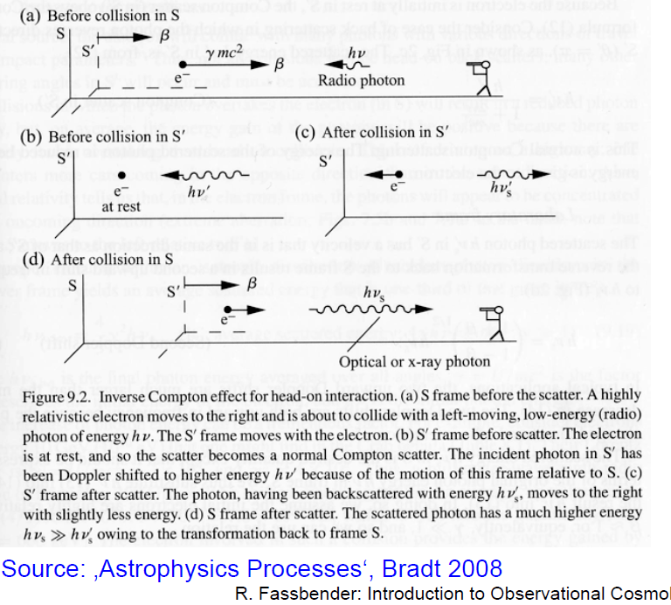
Bezugssysteme
.

Slide 9
SPT SZ Survey
South Polar Telescope (SPT):
Amundsen-Scott South Pole Station (Antarktis)
10 m Teleskop
Beobachtung im (Sub-)Millimeterbereich (Mikrowellen)
SZ Survey:
Durchmusterung von ca 2500 Quadratgrad am Südhimmel in der Region von 20 h bis 7 h Rektaszension und -65° bis
-40° Deklination
95 GHz, 150 GHz, 220 GHz
Zeitraum 2008 – 2011
Ziel: Entdeckung von Galaxienhaufen über den SZ-Effekt

Slide 10
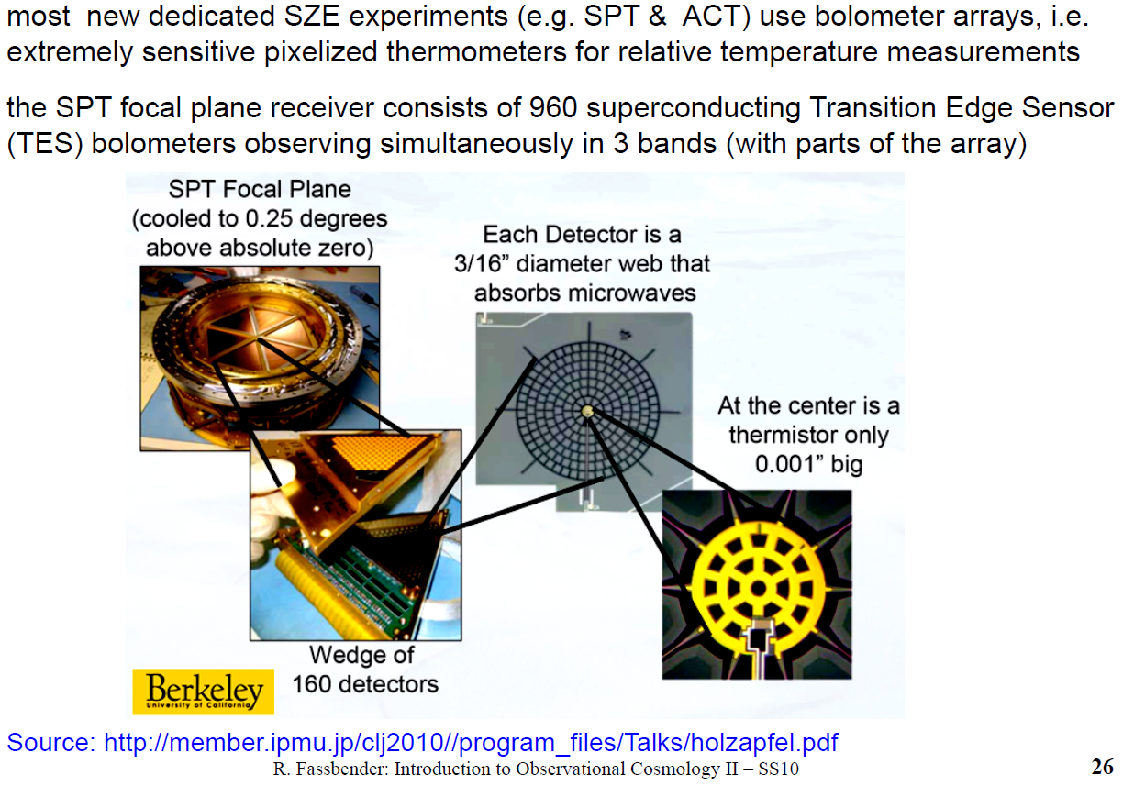
SPT SZ Hardware
.

Slide 11
SPT SZ Survey
Ergebnisse:
Mehr als 600 Galaxienhaufen wurden entdeckt über eine weite Bandbreite an Rotverschiebungen (Median Rotverschiebung z=0,55, höchste Rotverschiebung z>1,4); typische Masse von etwa 3,5 * 10¹⁴ Sonnenmassen
Ergebnisse sind für kosmologische Analysen von Interesse und für die Erforschung von Haufenentstehung und –entwicklung sowie der Dunklen Energie

Slide 12
ACT SZ Survey
Atacama Cosmology Telescope (ACT):
Cerro Toco in der Atacama Wüste (Nordchile)
6 Meter Teleskop
Radioteleskop zur Untersuchung von Unregelmäßigkeiten des kosmischen Mikrowellenhintergrunds
SZ Survey:
Durchmusterung von Regionen im äquatorialen Bereich
145 GHz, 215 GHz and 280 GHz
Seit 2007
Ziel: wie bei SPT

Slide 13
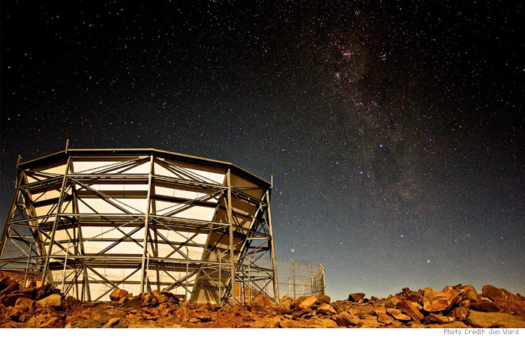
ACT SZ Survey
.

Slide 14
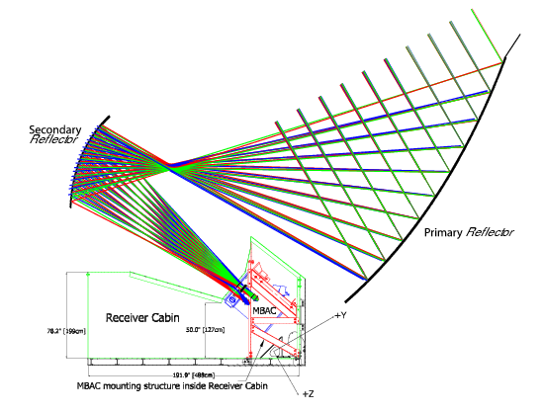
ACT SZ Survey
.

Slide 15
ACT SZ Survey
Ergebnisse:
Entdeckung zahlreicher Galaxienhaufen im durchmusterten Gebiet mit durchschnittlicher Masse in der Größenordnung 10¹⁴ Sonnenmassen
weite Übereinstimmung der Ergebnisse mit den bestehenden Modellen für die Physik massiver Haufen und für kosmologische Parameter

Slide 16
Planck SZ Survey
Planck Weltraumteleskop:
4,2 m Durchmesser
grundlegender Zweck: Kartierung der kosmischen Hintergrundstrahlung parallel bei neun Frequenzen zwischen 30 GHz und 857 GHz
2009 bis 2013 in Betrieb
Durchmusterung auf Galaxienhaufen (SZ Survey)
ein Galaxienhaufen als ein Punkt

Slide 17
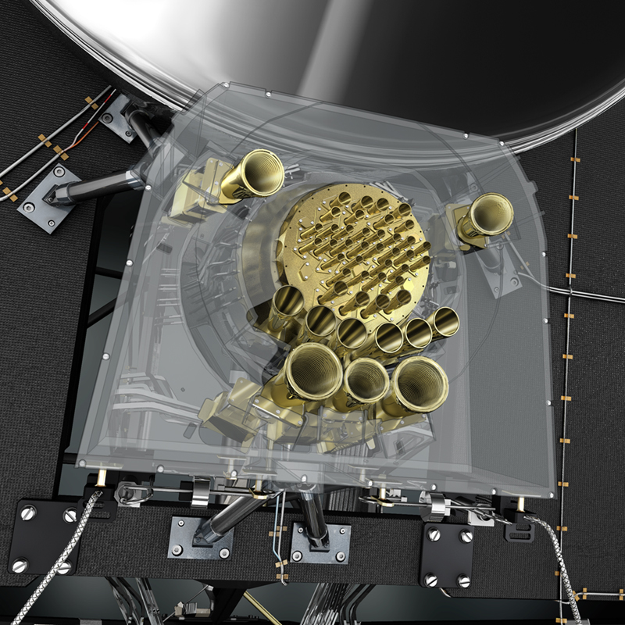
Planck SZ Survey
Modell mit Horn-Antennen:

Slide 18
Planck SZ Survey
Ergebnisse:
Über 1000 Galaxienhaufen entdeckt
Bestimmung zahlreicher kosmologischer Parameter

Slide 19
Vielen Dank für die
Aufmerksamkeit!
Quellen:
https://www.youtube.com/watch?v=2KFVxPENcEw
http://astro.uchicago.edu/sza/primer.html
Bleem et al, arXiv:1409.0850v2
http://cfcp.uchicago.edu/workshops/darkenergy2001/pdfs/holder.pdf
http://www.xray.mpe.mpg.de/theorie/cluster/SS10/11_SS10_Cosmology2_RF.pdf
https://inspirehep.net/record/860379/plots
www.wikipedia.org

